Slide 1
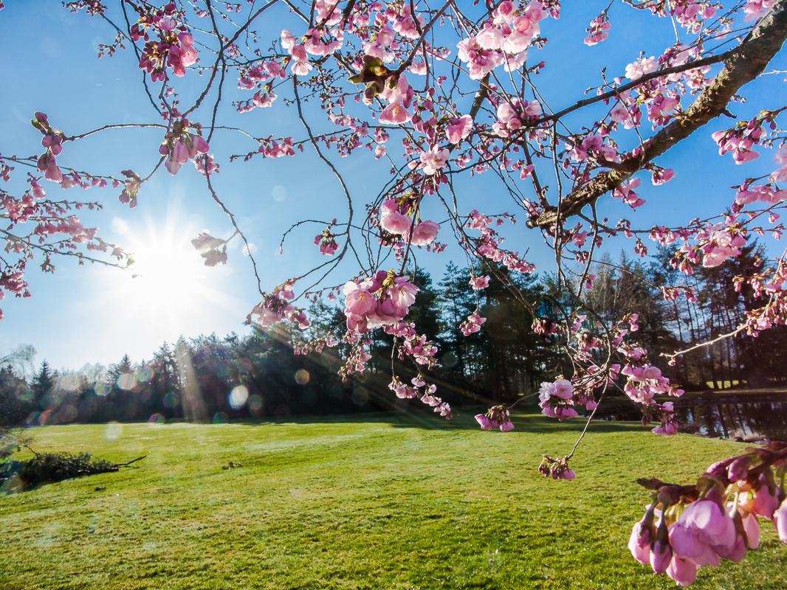
POMLAD
LETNI ČAS / 21. MAREC - 21. JUNIJ

Slide 2
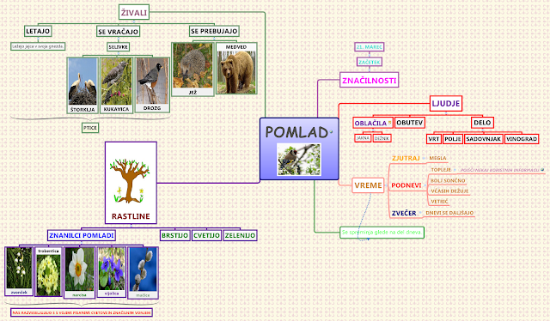

Slide 3
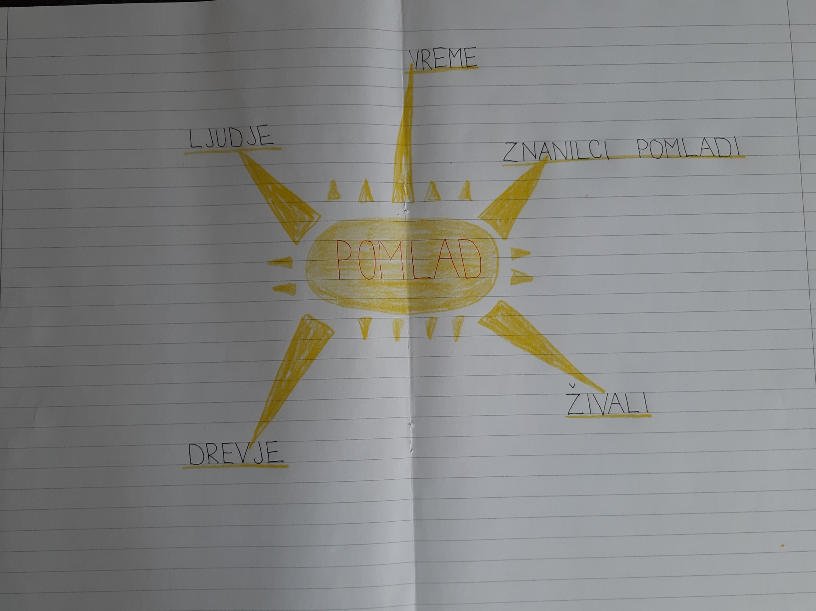

Slide 4
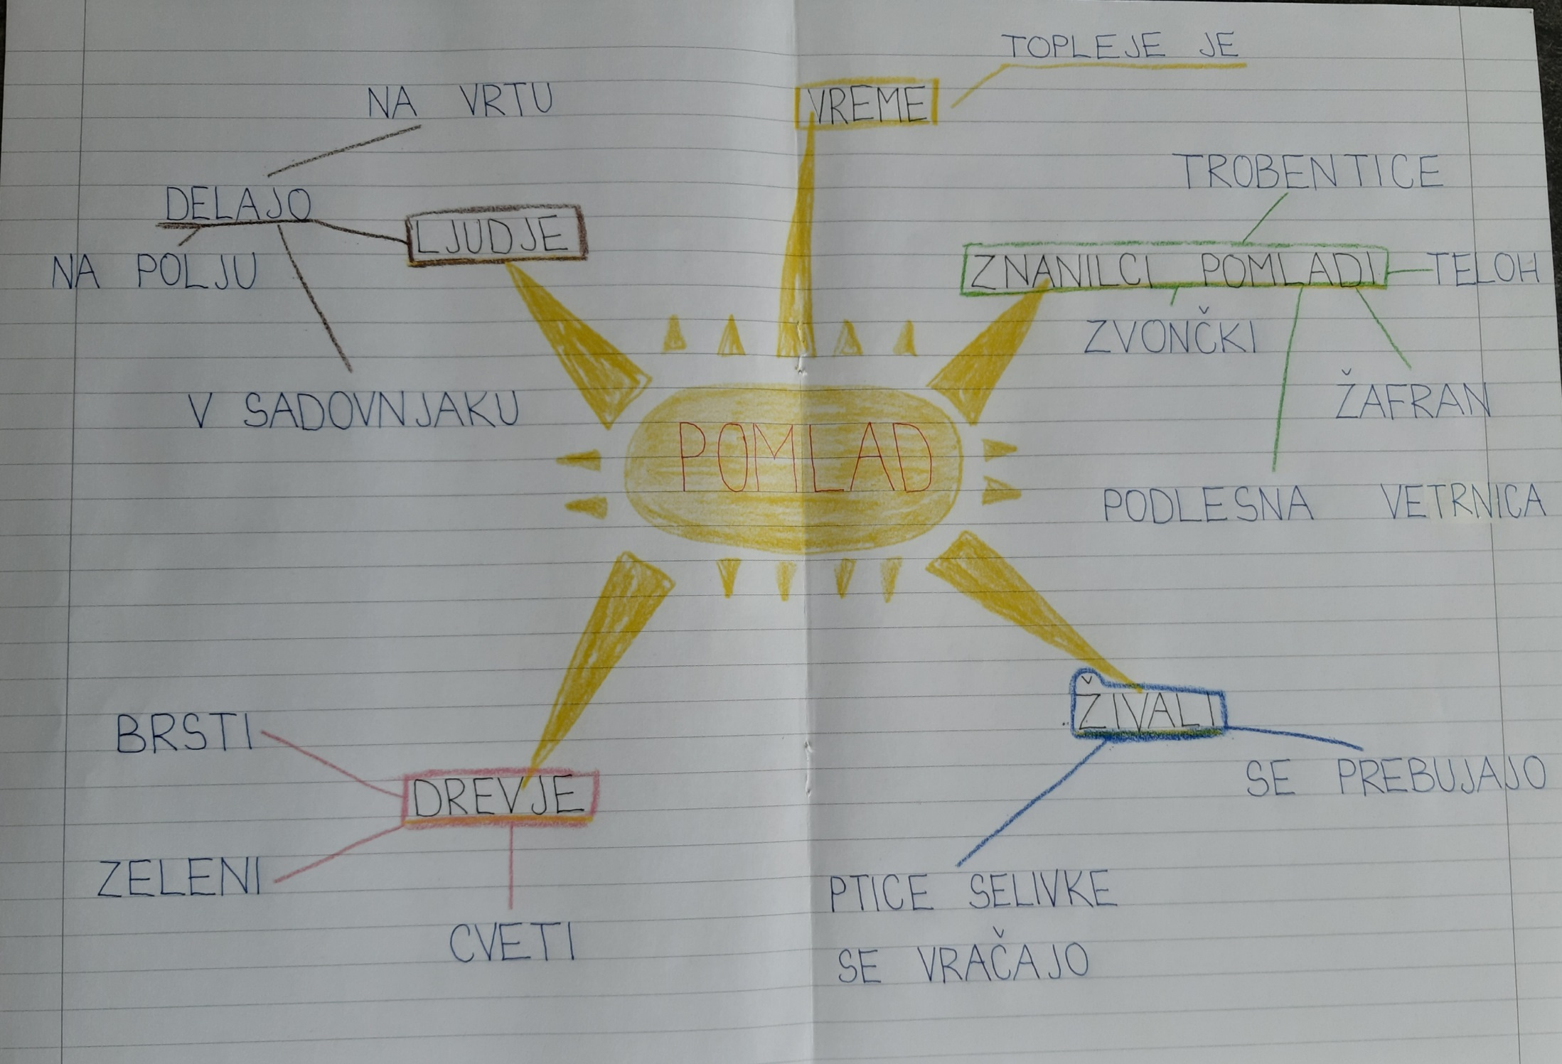

Slide 5
